Slide 1


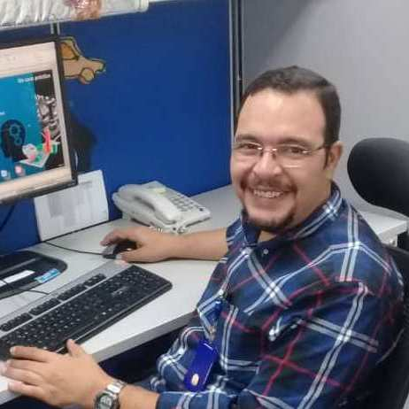































Ingeniero de Software Full-Stack
Desarrollo Web, Datos & Automatización
Ing. Pedro Jesús Bazó Canelón
EXPERIENCIA LABORAL
petrix12
DESARROLLADOR WEB FULL-STACK
Laravel, Symfony, jQuery, MySQL, MS SQL Server, AWS, Docker, Python y Lazarus
KLINIKARE Sep 2024 – Abr 2026
pedro-bazo
DESARROLLADOR WEB FULL-STACK
DESARROLLADOR WEB FULL-STACK
Laravel, Vue.js, MySQL, Docker y AWS
Laravel, Node.js, React.js, Vue.js, MySQL, MongoDB, AWS, Automatización con Zapier y VBA
Desarrollador Full-Stack enfocado en la entrega de valor. Experto en Laravel, Vue.js, PHP y bases de datos (MySQL/NoSQL), con sólidos conocimientos en React.js y AWS. Con experiencia adicional en Lazarus/Delphi y Excel avanzado para la automatización de procesos. Capaz de liderar soluciones técnicas innovadoras y adaptables a las necesidades del negocio.
COMMUTATIO Mar 2023 - Sep 2024
SEFAR UNIVERSAL Ago 2019 - Mar 2023
ANALISTA MAYOR DE PRESUPUESTOS
PROFESOR DE PROGRAMACIÓN
Automatización de reportes con VBA, VB6, Delphi, Access, SQL Server, MySQL. Integración con SAP
Visual Basic 6, VBA, Bases de Datos Access y SQL Server
Mi portafolio online
PDVSA Abr 2006 - Jul 2021
Univ. Gran Mariscal Mar 2008 - Feb 2015
https://petrix12.github.io/cvpetrix2022
INGENIERO DE PROCESOS
PREPARADOR DE PROGRAMACIÓN
Principales tecnologías con las que he trabajado
Diseño y simulación de líneas de flujo (Hysys, Pipephase) y elaboración de documentos técnicos y manuales de operación
C/C++, Pascal, Delphi, AutoCAD, Access, Exce y Word
ENI Ago 2004 - Abr 2006
UCV Mar 1996 - Dic 2002
FORMACIÓN ACADEMICA
2002. ESCUELA DE INGENIERÍA QUÍMICA. Universidad Central de Venezuela. Ciudad Universitaria. Caracas. Logro: Título de Ingeniero Químico.
1992. ESCUELA DE AVIACIÓN MILITAR. Maracay. Estado Aragua. Logro: Servicio Militar Obligatorio.
1991. ESCUELA BÁSICA DE LAS FUERZAS ARMADAS NACIONALES. Maracay. Estado Aragua. Logro: Culminación del ciclo básico como cadete de las FF.AA.NN.
1990. COLEGIO SAN VICENTE DE PAÚL. Maiquetía. Estado Vargas. Logro: Titulo de Bachiller en Ciencias.
1987. LICEO MILITAR G.N. CAP.(F) PEDRO MARÍA OCHOA MORALES. Ramo Verde. Estado Miranda. Logro: Aprobación del 1ro y 2do año del Ciclo Básico.
NOTA: Rápido aprendizaje y adaptabilidad para dominar nuevas tecnologías según las necesidades del proyecto.
CURSOS
DIC-2022. Curso práctico de Docker y Microservicios. Udemy.
NOV-2022. Node: De cero a experto. Udemy.
SEP-2022. Aprende a generar reportes con Laravel-Excel. Codersfree.
MAR-2022. MEAN Stack: Master NodeJS y Angular. Udemy.
MAR-2022. Aprende Vue 3 desde cero + inertia. Codersfree.
OCT-2021. CRUD con Laravel, Sweetalert2, Toastr, Vuejs y Axios. Udemy.
OCT-2021. Crea tus aplicaciones con Laravel y MongoDB. Udemy.
SEP-2021. Pasarela de pagos con Laravel Cashier y Stripe. Udemy.
SEP-2021. Desarrollo de una API RESTful con Laravel. Udemy.
JUL-2021. Instalar Laravel 8 en AWS. Udemy.
JUL-2021. Desarrollo web HTML, CSS, JavaScript, jQuery, Python y Django. Udemy.
JUN-2021. Plataforma de cursos con Laravel. Udemy.
AGO-2020. SQL esencial. Linkedin.
JUL-2020. Diseño de base de datos relacionales. Linkedin.
JUN-2020. Desarrollador Back-end. Capacítate para el trabajo.
JUN-2020. Desarrollador Front-end. Capacítate para el trabajo.
JUN-2020. Desarrollo de Apps Móviles. Google Activate.
MAY-2020. Curador de datos. Capacítate para el trabajo.
MAY-2020. Introducción al Desarrollo Web. Google Activate.
Calle La Manccha. Nº 6. Gijón. Asturias. España. C.P. 33210.
+34 613 98 00 99
pedro.j.bazo.c@gmail.com
Hobbies
Escritos
Estado Civil: Casado.
Fecha de Nacimiento: 12-01-1972.
Nacionalidad: Venezolana.

